Slide 1


Proyecto Termoduo Sistema de monitoreo de temperaturas en laboratorios
Kevin Ramirez
Jefferson Pogyo

Slide 2
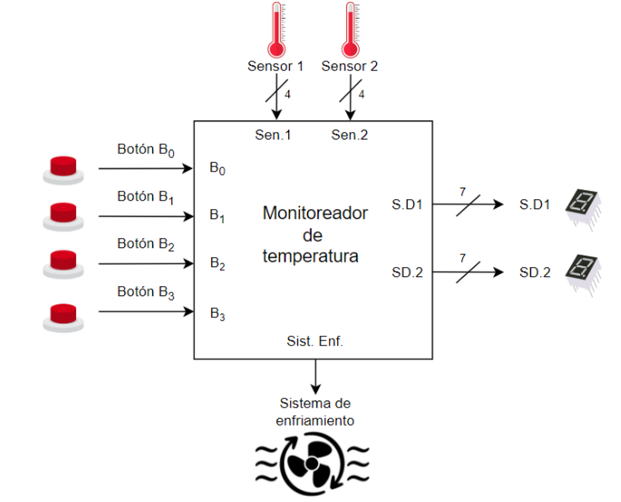
Diagrama de bloque (Solución)

Slide 3
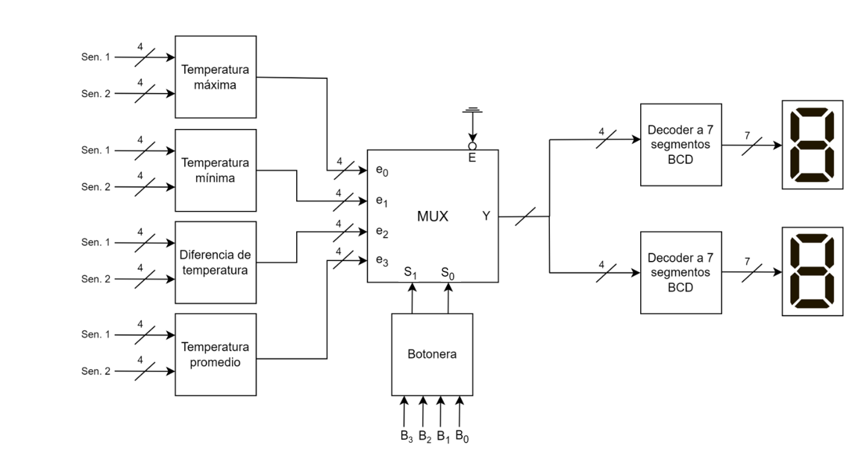
Diagrama de bloques

Slide 4
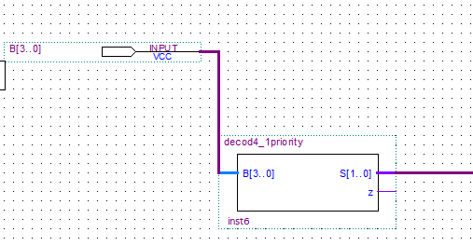
Bloque de prioridad para la botonera

Slide 5
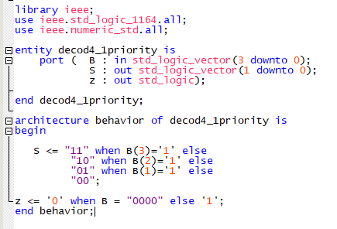
Código VHDL

Slide 6
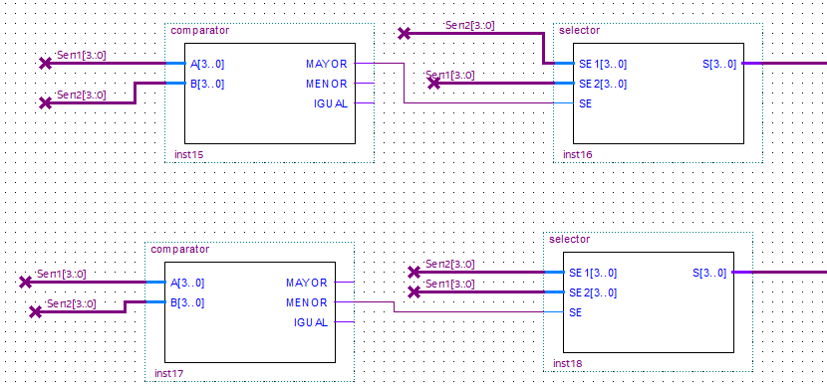
Bloques de comparación

Slide 7
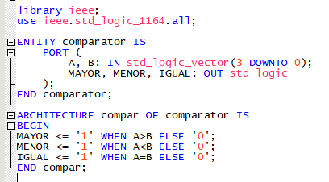
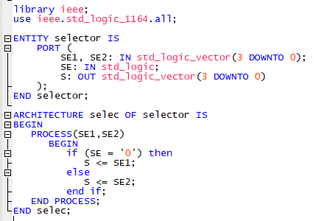
Código VHDL

Slide 8
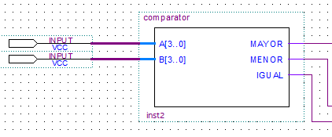
Bloques de diferencia

Slide 9
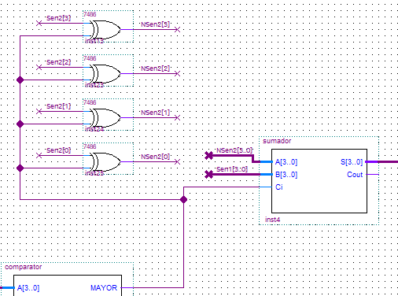
¿Qué temperatura es mayor?

Slide 10
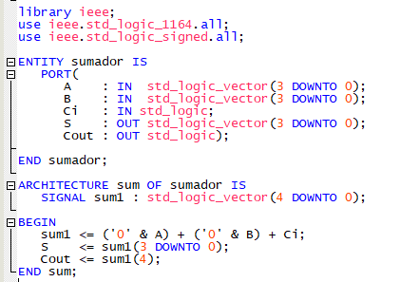
Código VHDL

Slide 11
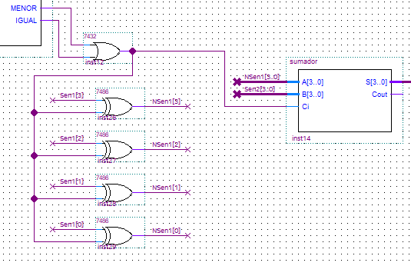
¿Qué temperatura es menor o igual?

Slide 12
Código VHDL

Slide 13
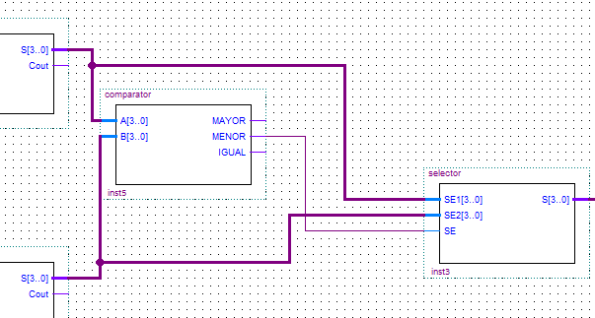
Concluye el bloque de diferencia

Slide 14
Código VHDL

Slide 15
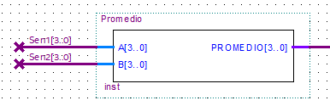
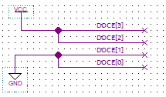
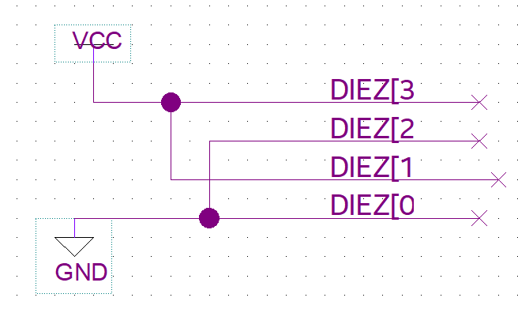
Bloque de promedio
Número decimal:
12
Número binario:
1100
Número decimal:
10
Número binario:
1010

Slide 16
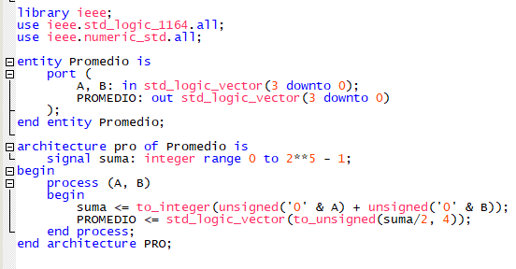
Código VHDL

Slide 17
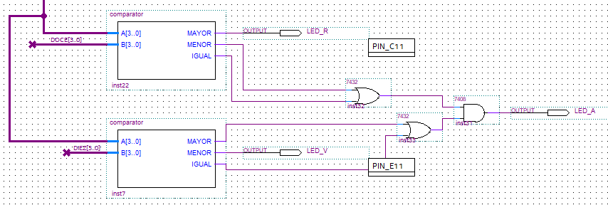
Conexión con los leds_R leds_V leds_A

Slide 18
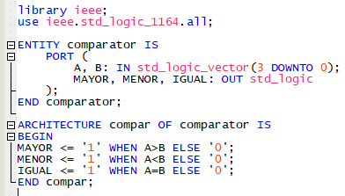
Código VHDL

Slide 19
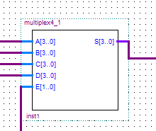
Usando 4 mux 4 a 2 para cada bit

Slide 20
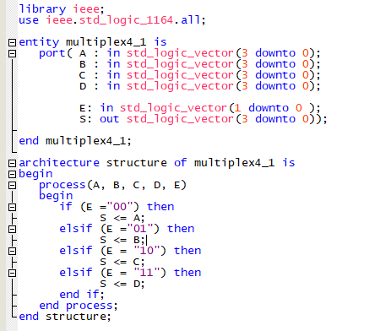
Código VHDL

Slide 21
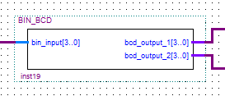
Bloque de binario a BCD

Slide 22
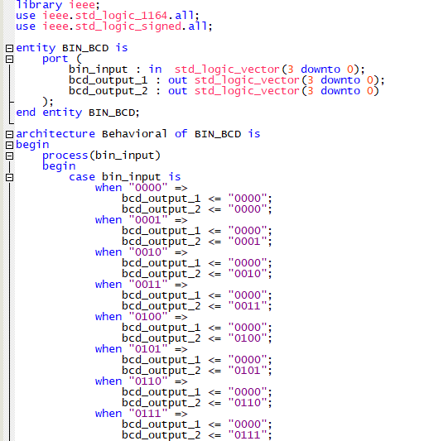
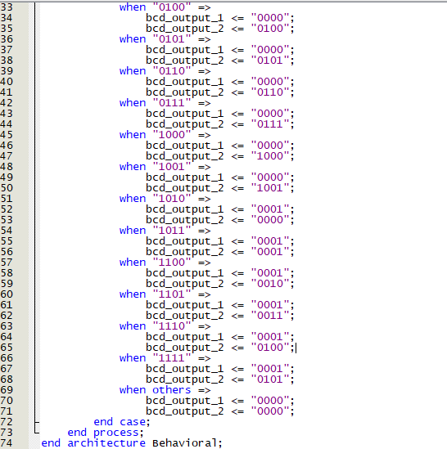
Código VHDL

Slide 23
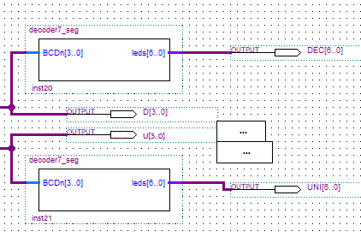
Decodificador 7 Segmentos

Slide 24
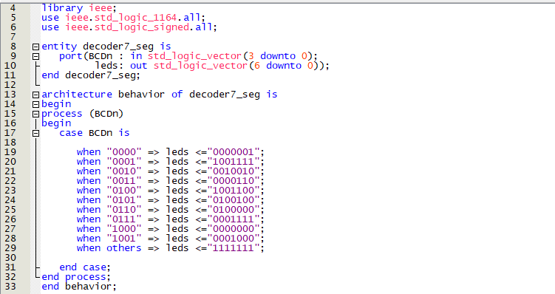
Código VHDL

Slide 25
Simulación en Quartus

Slide 26
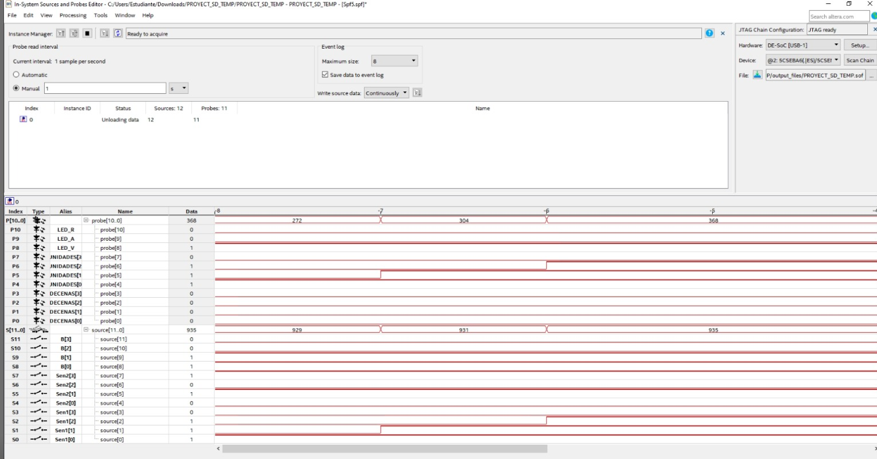
Evidencia de casi simulación FPGA
01

